Slide 1
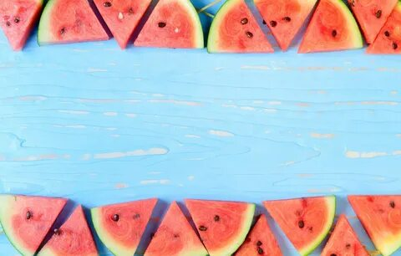
Он большой, как мяч футбольный,
Если спелый — все довольны.
Так приятен он на вкус!
Что это за шар?

Slide 2
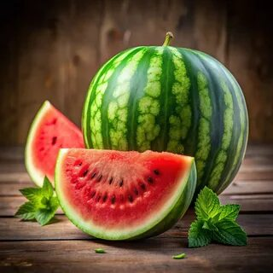

Slide 3


Slide 4
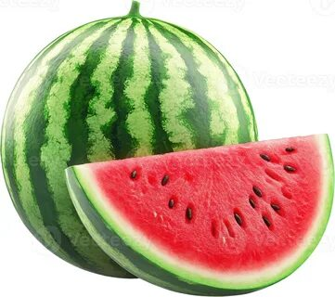
Что такое арбуз – это овощ, фрукт, гриб или ягода? Как он выглядит?

Slide 5
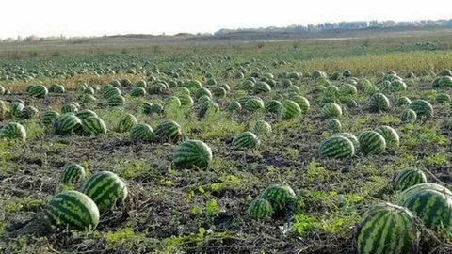

Slide 6

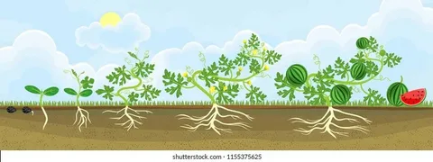

Slide 7
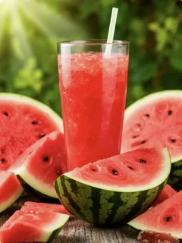

Slide 8
